Slide 1


Escape Game
Projet d’étude de 2nde année.
Revue de projet n°1
BTS Systèmes Numériques option I.R.
Etudiants :
GUIGAND Nathan -- MONVOISIN Guillaume -- DOHIN Cyril

Slide 2
Sommaire
Schéma global
Connexion des différents composants
Base de donné
Diagramme de classe
Diagramme de séquence
Application web
Diagramme de Gantt
Présentation des pages web
Diagramme de séquence
Application Arduino
Câblage de l’ensemble
Diagramme de classe

Slide 3
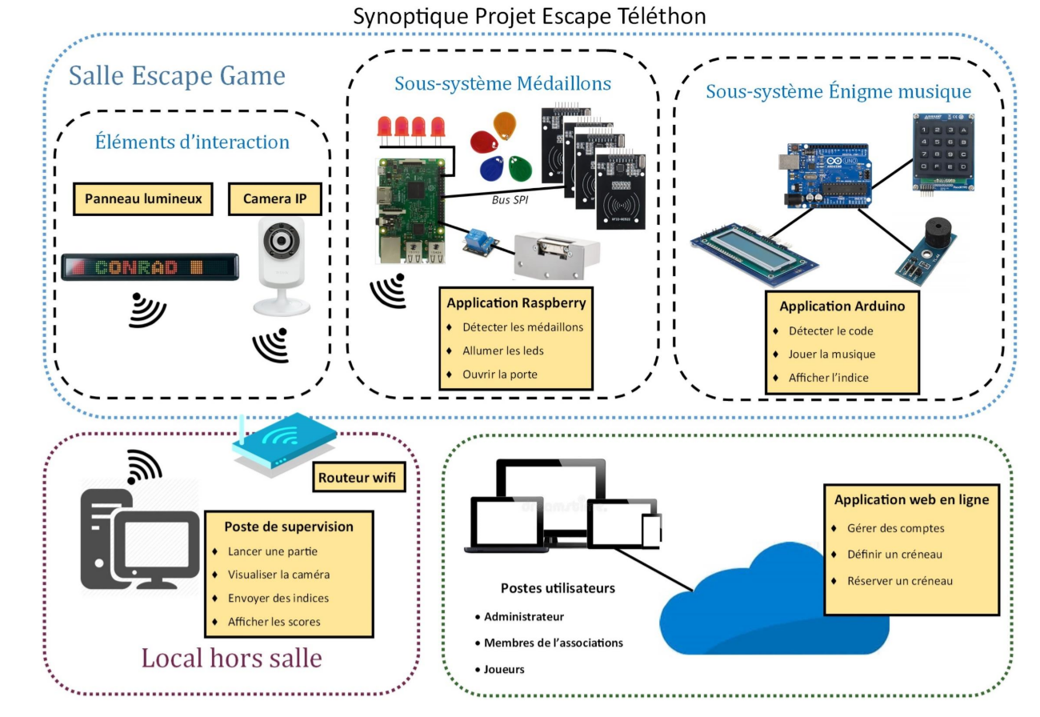
Schéma global
Schéma global

Slide 4

Schéma global
Schéma global

Slide 5
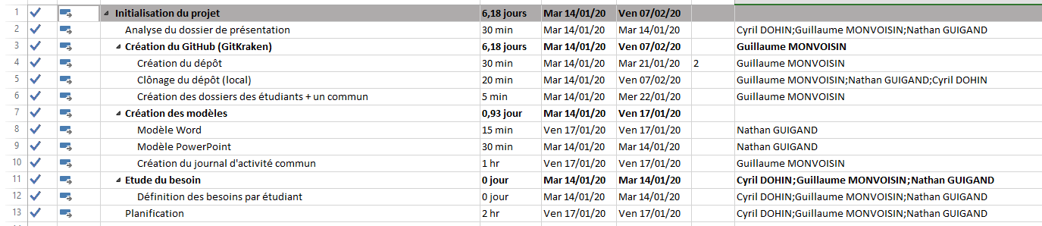
Diagramme de Gantt
Diagramme de gantt

Slide 6
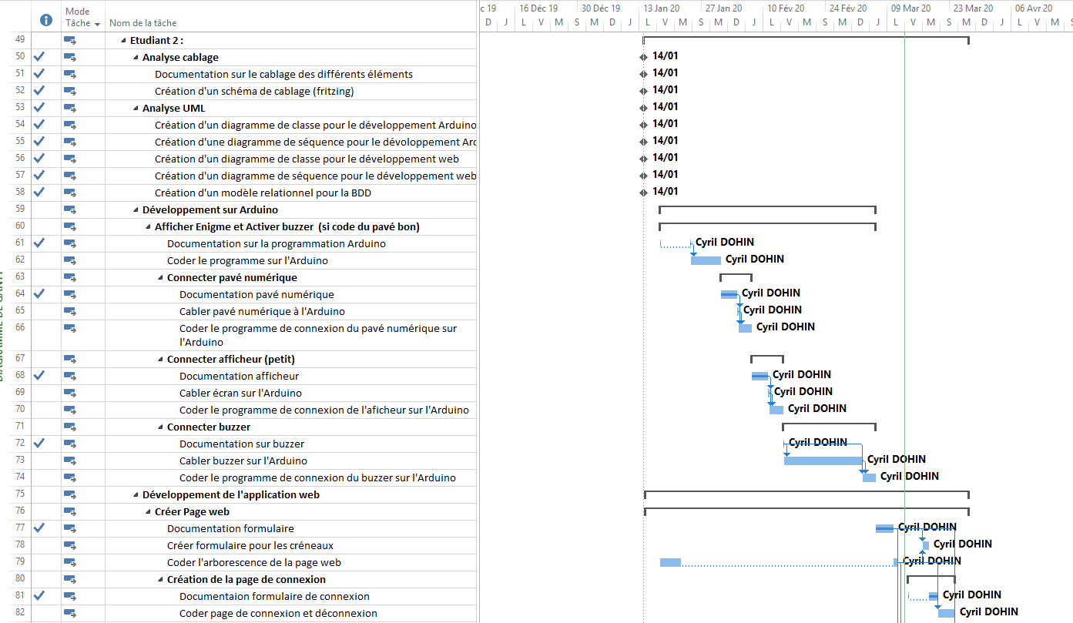
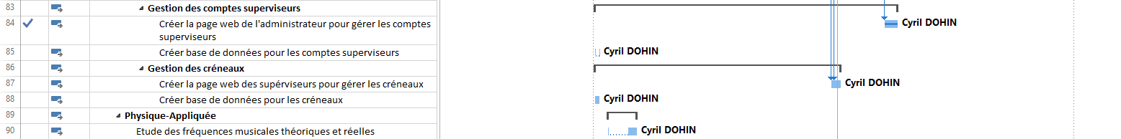
Diagramme de Gantt
Diagramme de gantt

Slide 7
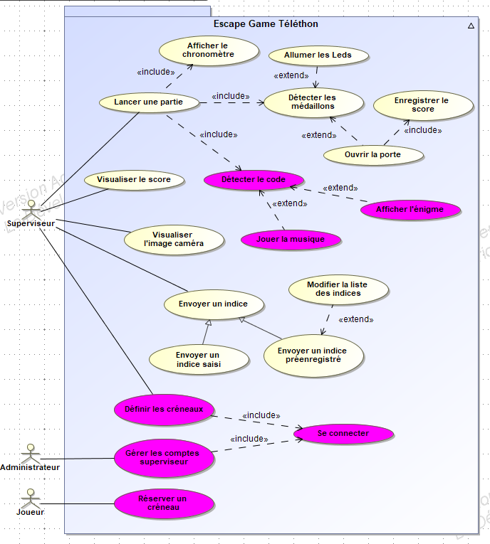
Application web
Application web
Créer la page web
Créer la page de web de connexion
Créer une page pour gérer les comptes superviseur
Créer une page pour définir les créneaux
Superviseur

Slide 8


Matériels utilisés
Netbeans
Simple, intuitif, gratuit, multiplateforme
Mysql
Open Source, Facile, rapide et performant, Cross Platform, Sécurité des données.

Slide 9
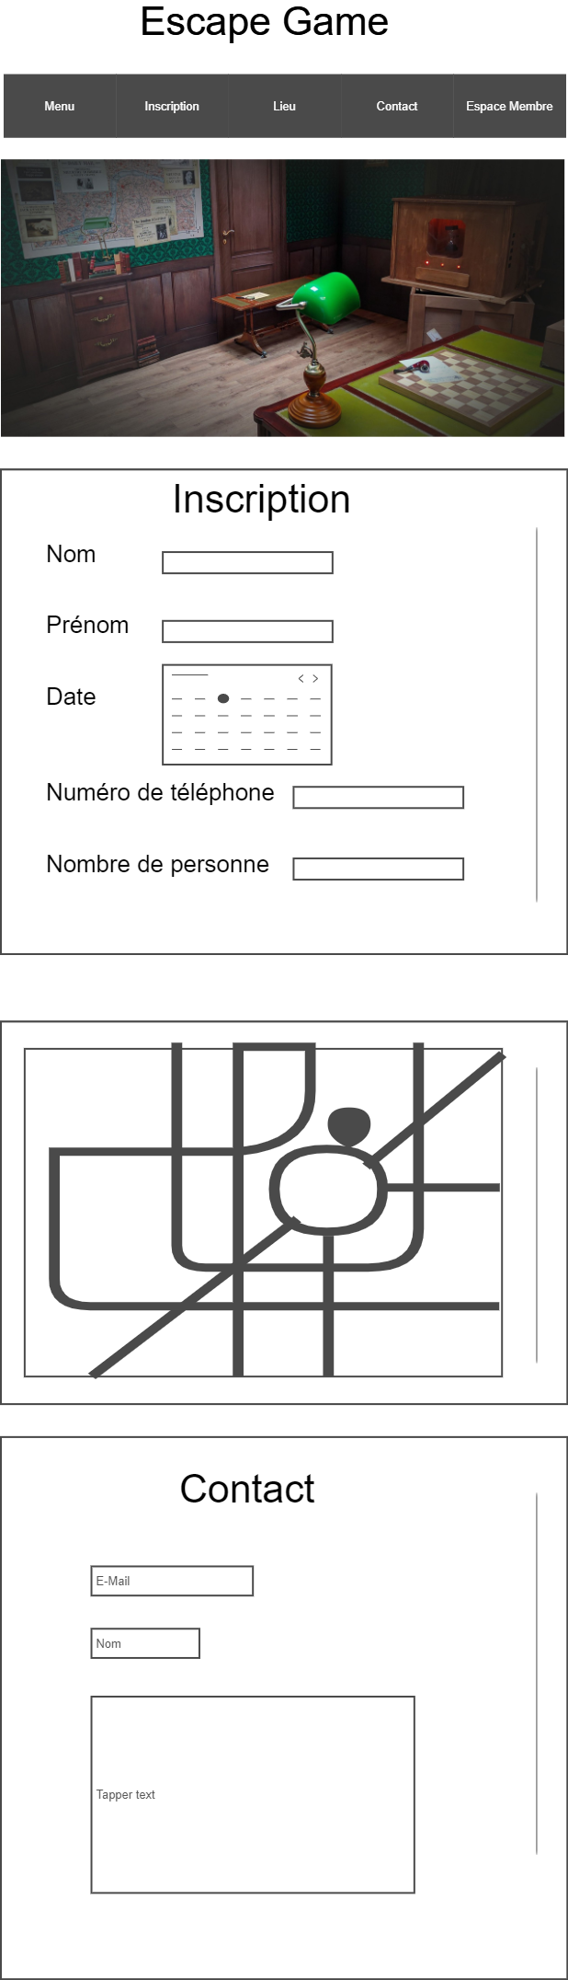
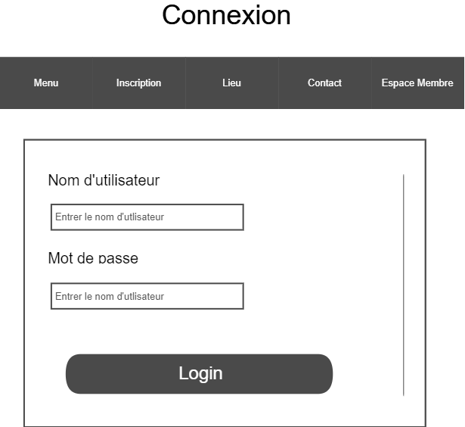
Présentation des pages web
Menu :
Présentation des pages web
Esthétique (Template, Bootstrap)
Ergonomie : Permettre au client de réservé un créneau et de naviguer entre les pages facilement (Bootstrap, plugins).

Slide 10
Présentation des pages web
Page de connexion :
Permettre à l’administrateur et au superviseur de se connecter -> formulaire de connexion
En fonction du pseudo et mot de passe saisie, la personne sera redirigée vers une page dédiée :
Administrateur -> formulaire (ajout, modification et suppression de comptes superviseur)
Superviseur -> formulaire (ajout, suppression de créneaux)
MySQL pour les BDD
Présentation des pages web

Slide 11
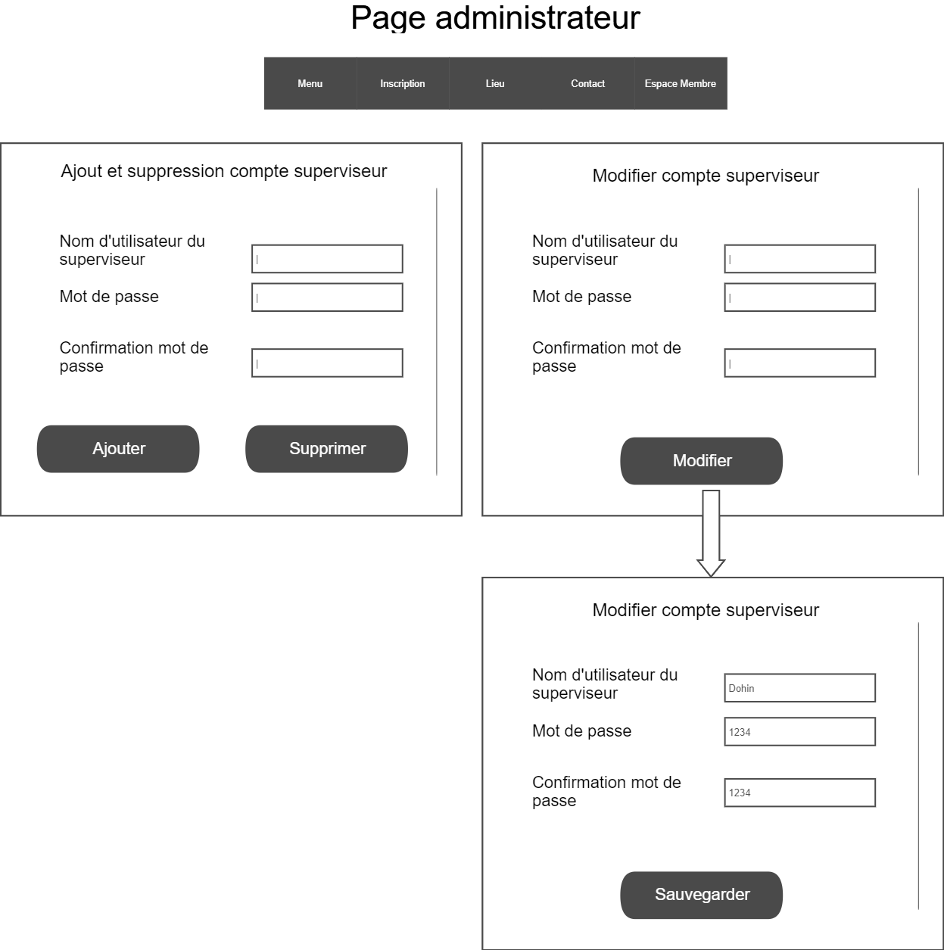
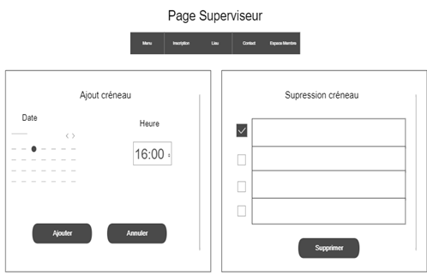
Présentation des pages web
Page administrateur :
Page superviseur :
Présentation des pages web

Slide 12
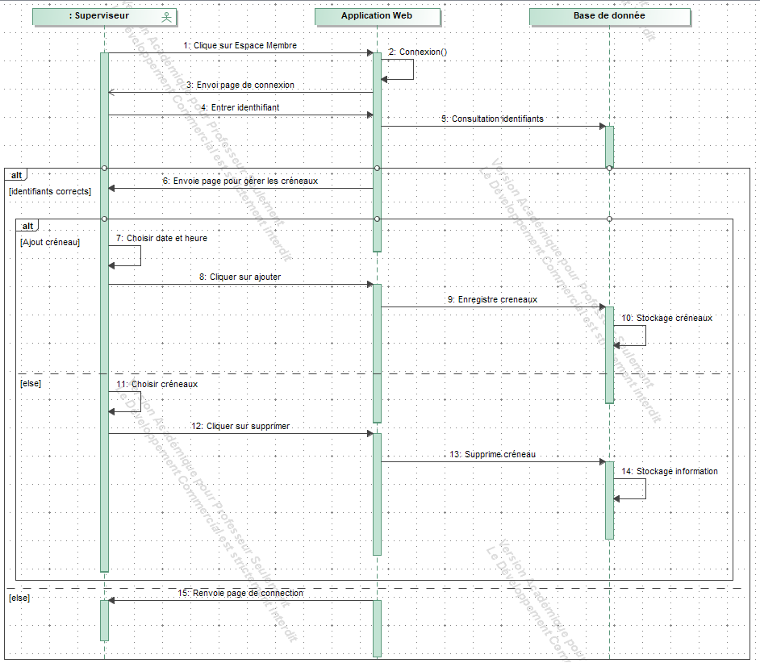
Diagramme de séquence
Diagramme de séquence

Slide 13
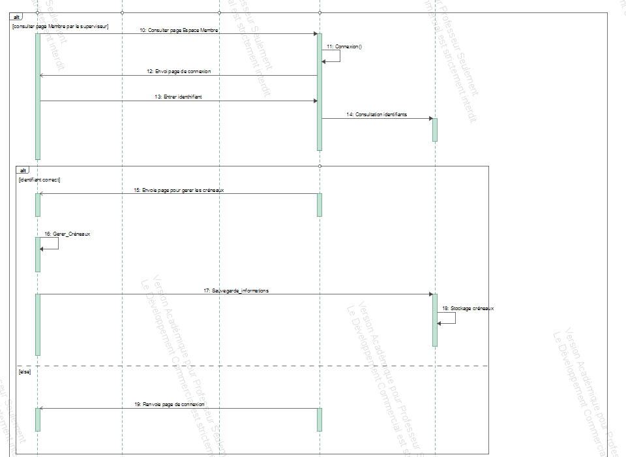
Diagramme de séquence
Diagramme de séquence

Slide 14
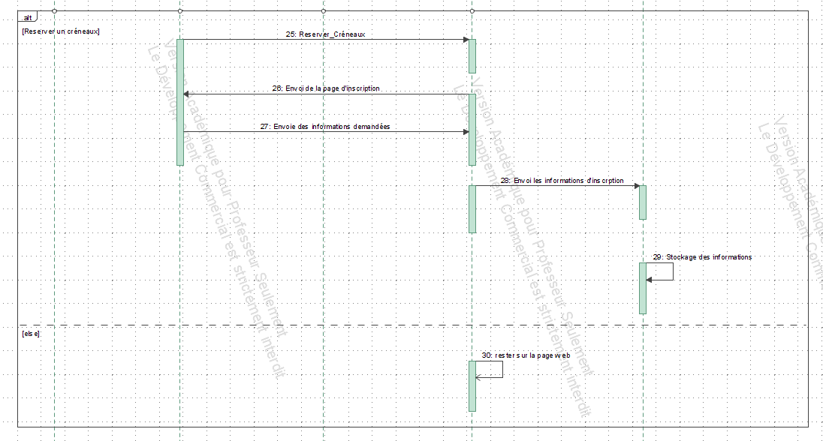
Diagramme de séquence

Slide 15
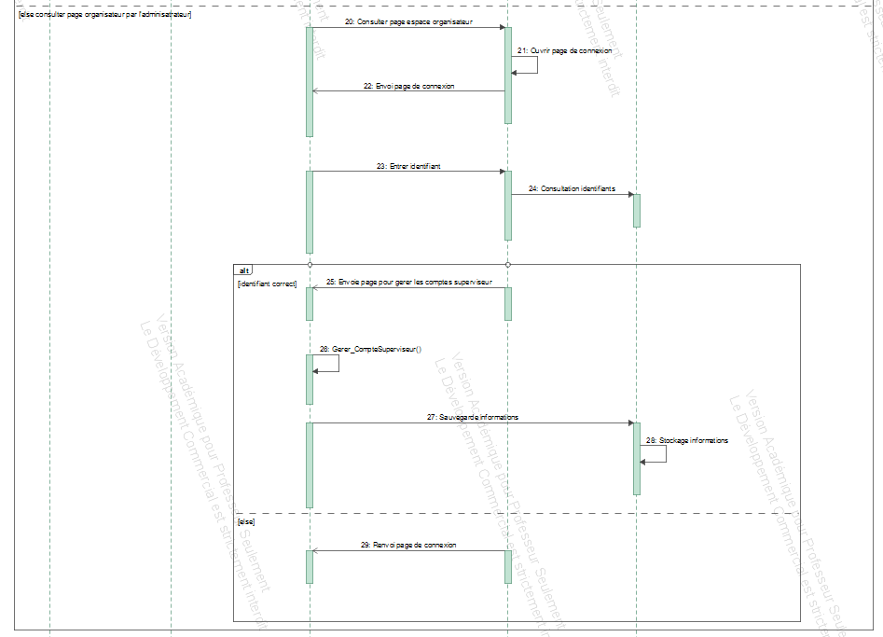
Diagramme de séquence
Diagramme de séquence

Slide 16
Diagramme de séquence
Diagramme de séquence

Slide 17
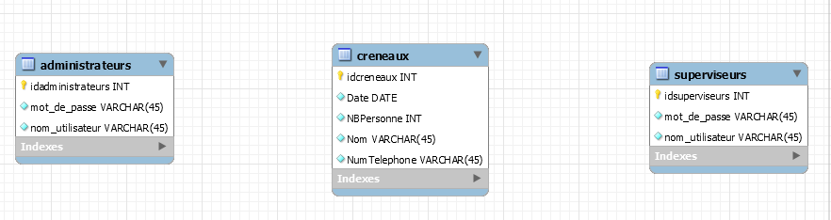
Base de donnée
Base de donné

Slide 18
Diagramme de classe
Diagramme de classe

Slide 19
Application Arduino
Connecter le pavé numérique
Connecter l’afficheur
Connecter le buzzer
Afficher l’énigme et activer le buzzer
Application Arduino

Slide 20

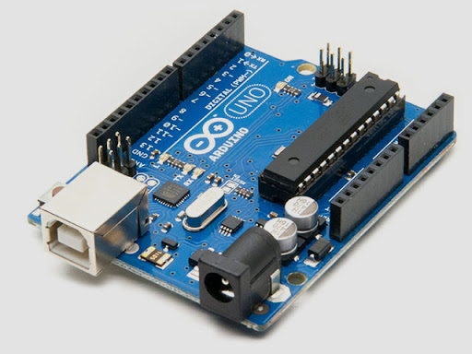
Matériels utilisés
Carte Arduino Uno
Facilité d’utilisation.
Prix abordable avoisinant les 25 €.
Communauté très présente.
Cartes supplémentaires qui se connectent directement et facilement sur une carte Arduino.
Langage Arduino
Langage proche du c et c++.
Facile d’utilisation.
20

Slide 21
Application Arduino
Connexion des composants :
Câbler les composants sur l'Arduino.
Coder le programme de connexion en langage Arduino avec les librairies correspondantes.
Afficher l’énigme et activer le buzzer :
Coder en Arduino le programme permettant d’activer le buzzer et d’afficher l’énigme sur l’écran LCD.
Fonction permettant de vérifier le code du pavé numérique.
Application Arduino

Slide 22
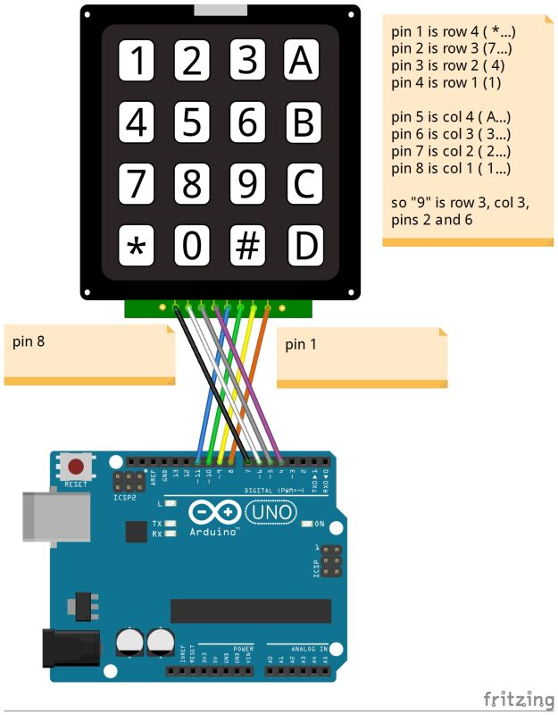
Connexion des différents composants
Câblage du pavé numérique
Bibliothèque : <Keypad.h>
Keypad est une bibliothèque pour utiliser des claviers de style matriciel avec l'Arduino.
Connexion des différents composants

Slide 23
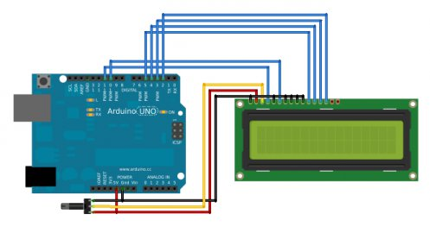
Connexion des différents composants
Cabler Ecran LCD
Affichage de l’énigme sur l’écran quand le code est bon
Bibliothèque : "LiquidCrystal.h"
LiquidCrystal.h permet à une carte Arduino de contrôler les écrans LiquidCrystal ( LCD ) pour la plupart des LCD textuels .
Connexion des différents composants

Slide 24
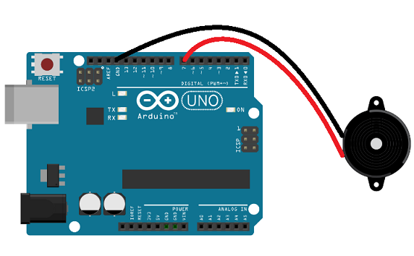
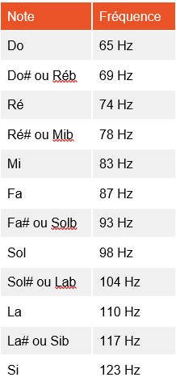
Connexion des différents composants
Connecter le buzzer
Buzzer activer quand le code est bon
Note de la musique au claire de la lune :
Sol sol sol la si la sol si la la sol Sol sol sol la si la sol si la la sol La la la la mi mi La sol fa mi ré Sol sol sol la si la sol si la la sol
Définir les constantes de fréquences
Connexion des différents composants

Slide 25
Programme permettant de vérifier le mot de passe
Librairie : #include <Password.h
#include <Keypad.h>
Définir le mot de passe
Configuration du clavier
Fonction permettant de vérifier le code et d’activer le buzzer et d’afficher l’énigme

Slide 26
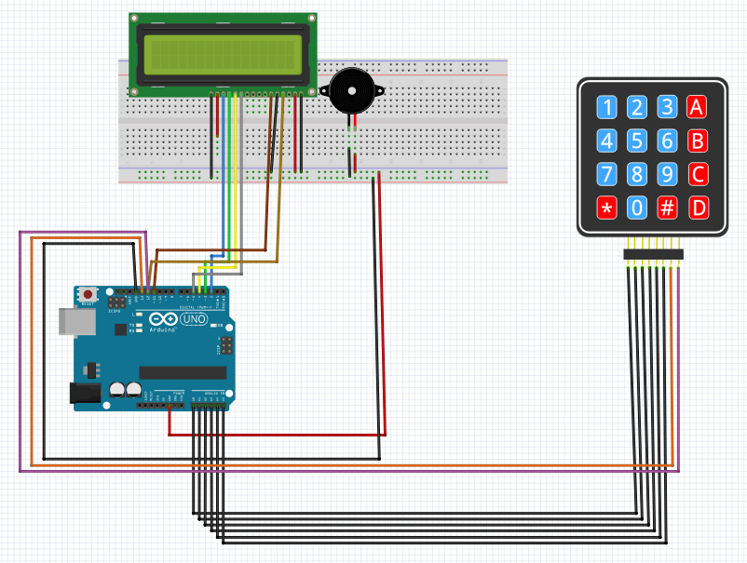
Câblage de l’ensemble
Câblage de l’ensemble

Slide 27
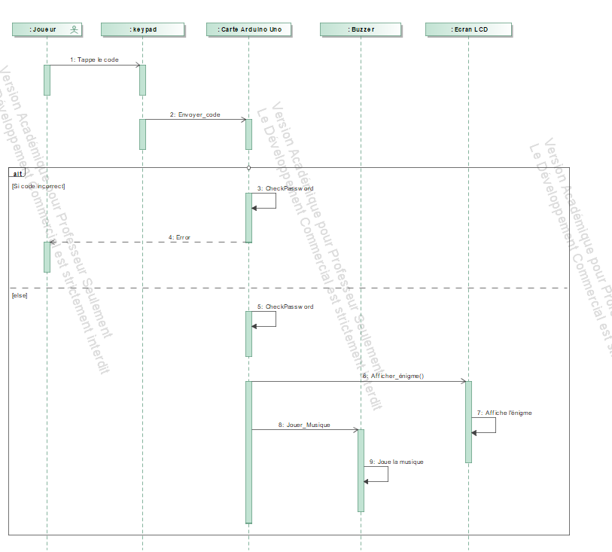
Diagramme de séquence
Diagramme de séquence

Slide 28
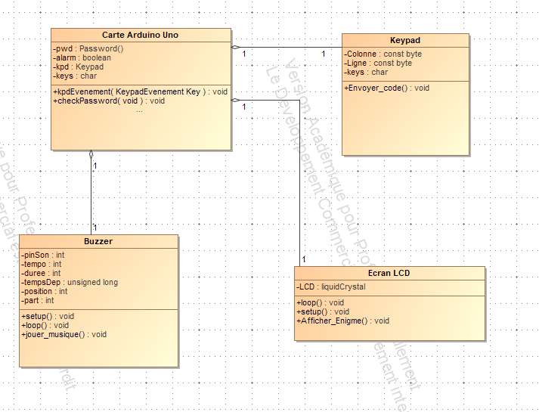
Diagramme de classe
Diagramme de classe

